Slide 1
Lineárna regresia Ceny akcií spoločnosti Google
Andrej Šišila
5ZI036

Slide 2
Popis dát
Projektujem dáta na akciovej burze spoločnosti Google od 1/2005 do 12/2013
Os x predstavuje čas
Os y predstavuje uzavreté ceny akcii na trhu vždy v posledný deň v mesiaci

Slide 3
Aproximácie matematickými funkciami a grafické znázornenie regresných kriviek

Slide 4
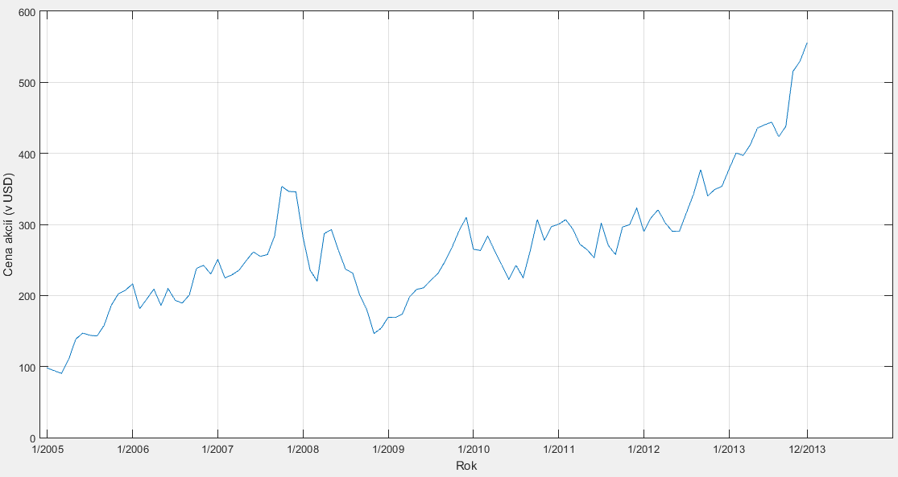
Originálne dáta

Slide 5
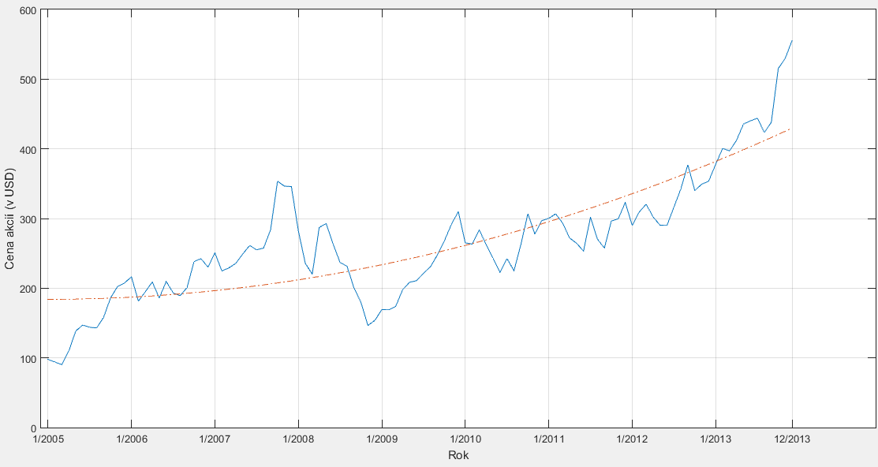
Y = a*t^2 + b*t + c

Slide 6
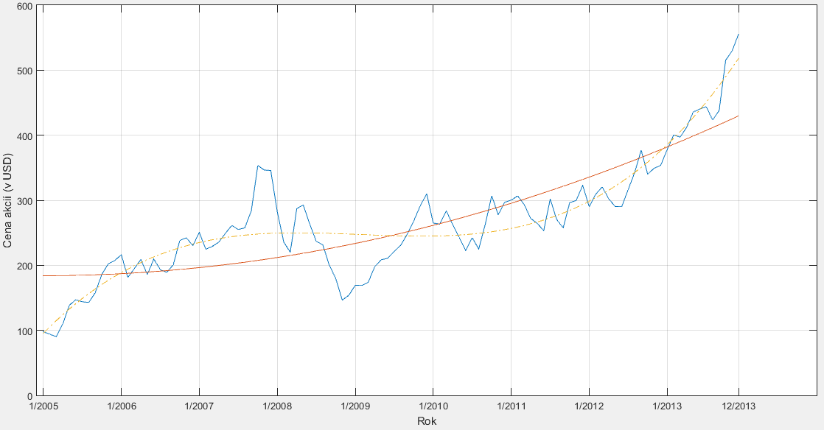
Y = a*t^3 + b*t^2 + c*t + d

Slide 7
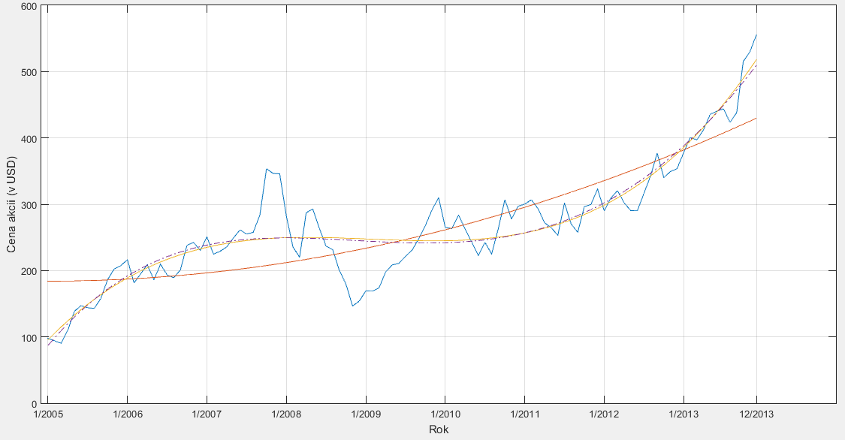
Y = a*t^4 + b*t^3 + c*t^2 + d*t + e

Slide 8
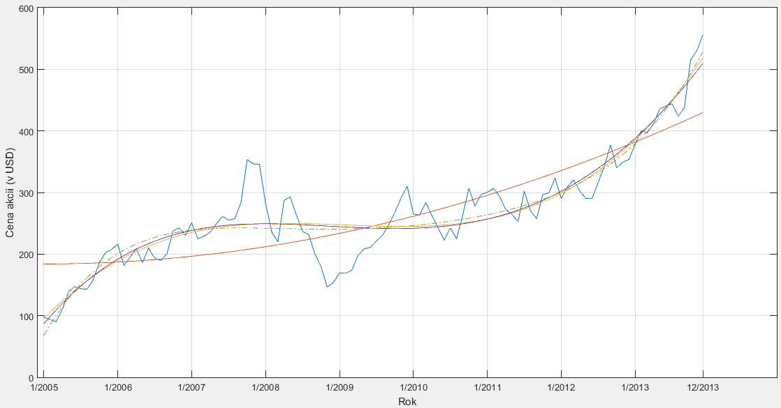
Y = a*t^5 + b*t^4 + c*t^3 + d*t^2 + e*t + f

Slide 9
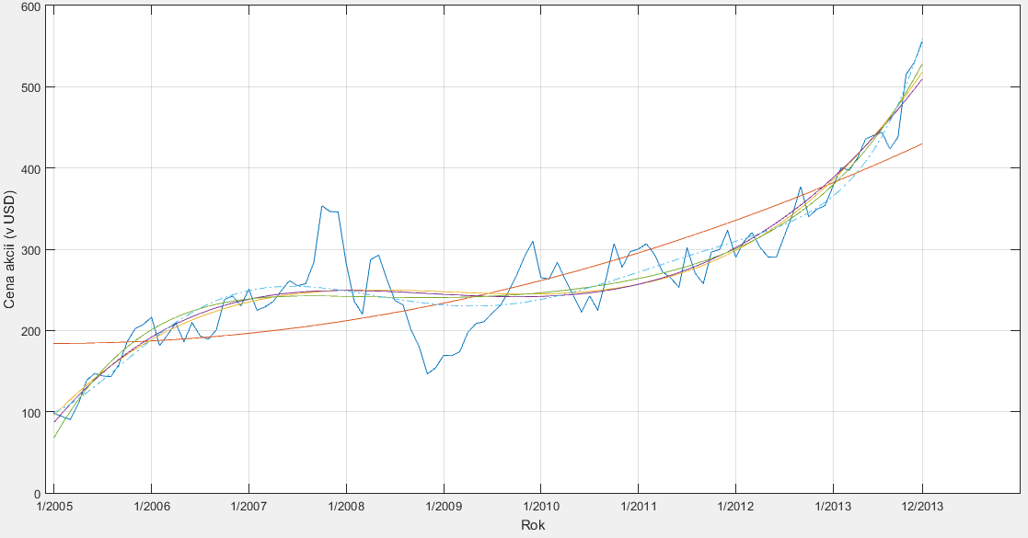
Y = a*t^6 + b*t^5 + c*t^4 + d*t^3 + e*t^2 + f*t^1 + g

Slide 10
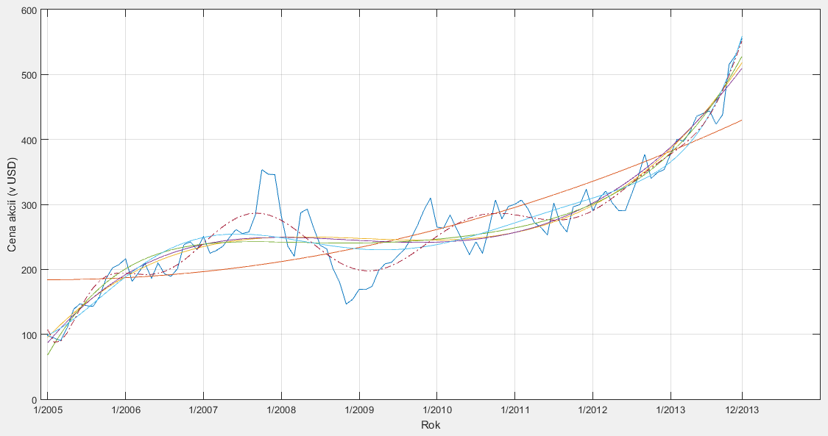
Polynóm 11. stupňa

Slide 11
Vyhodnotenie
Stupeň polynómu | polynóm 2. st. | polynóm 3. st. | polynóm 4. st. | polynóm 5. st. | polynóm 6. st. | polynóm 11. st.
chyba | 515.1994 | 361.1065 | 359.6235 | 353.3467 | 336.6050 | 269.5202
priemerná chyba | 4.7704 | 3.3436 | 3.3298 | 3.2717 | 3.1167 | 2.4956
rozdiel priemernej a minimálnej chyby | 2.2748 | 0.8480 | 0.8343 | 0.7762 | 0.6212 | 0

Slide 12
Záver
Regresná funkcia, ktorá opisuje dáta s najmenšou chybou vzhľadom na zložitosť funkcie, je polynóm 3. stupňa.
Od polynómu 3. stupňa sa chyba a tvar regresnej funkcie menia minimálne.
Polynómom 11. stupňa sme síce získali presnejší opis modelovaných dát, ale polynóm je príliš veľkého stupňa.

